Slide 1
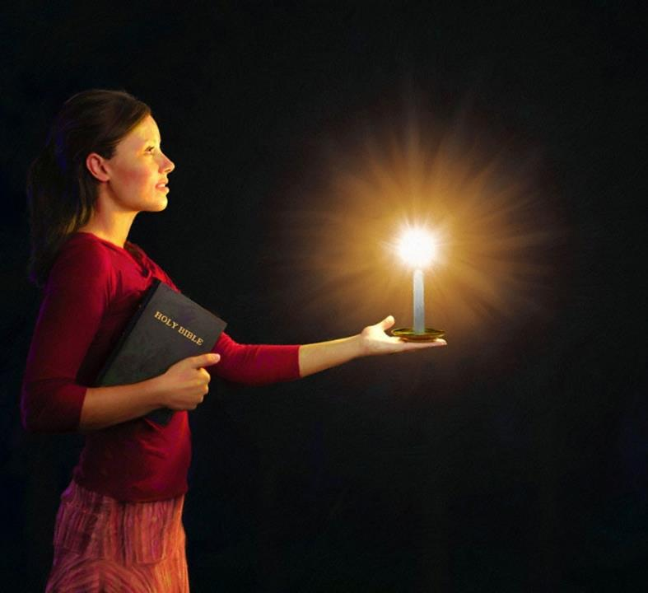
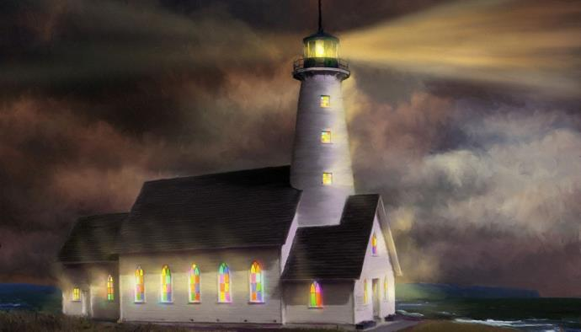

سبق 5 جنوری 24 تا 30
رات میں روشنی کی مانند چمکنا

Slide 2

"سب کام شکایت اور تکرار بغیر کیا کرو۔ تاکہ تم بے عیب اور بھولے ہو کر ٹیڑھے اور کجرو لوگوں میں خُدا کے بے نقص فرزند بنے رو (جن کے درمیان تم دنیا میں چراغوں کی طرح دکھائی دیتے ہو)"
(فلپیوں 2: 14، 15)۔

Slide 3

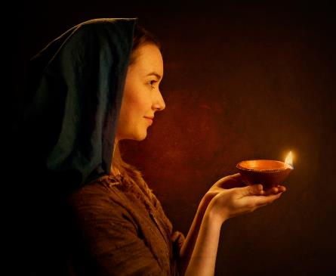



"اسی طرح تمہاری روشنی آدمیوں کے سامنے چمکے تاکہ وہ تمہارے نیک کاموں کو دیکھ کر تمہارے باپ کی جو آسمان پر ہے تمجید کریں" (متی 16:5)۔
فلپیوں 2: 12۔18 میں ہم یسوع مسیح کے اس حکم کے پولس رسول کی رویا کو سمجھ سکتے ہیں۔ہم ایک ایسی دنیا میں رہتے ہوئے جہاں خُدا کی شریعت کو مسلسل پاؤں تلےروندا جاتا ہے،ہم مسیحی جو اس کے مطابق زندگی گزار کر خُدا کی خدمت کرنا چاہتے ہیں، اندھیروں میں چمکنے والی روشنی ہیں۔
دنیا میں روشن ستارے:
خُدا کا عکس (فلپیوں 2: 12۔13)۔
دنیا میں ایک روشنی (فلپیوں 2: 14۔16)۔
زندہ قربانی (فلپیوں 2: 17۔18)۔
روشنی کی مثالیں:
تیمتھیس (فلپیوں 2: 19۔24)
اپفروتس (فلپیوں 2: 25۔30)۔

Slide 4
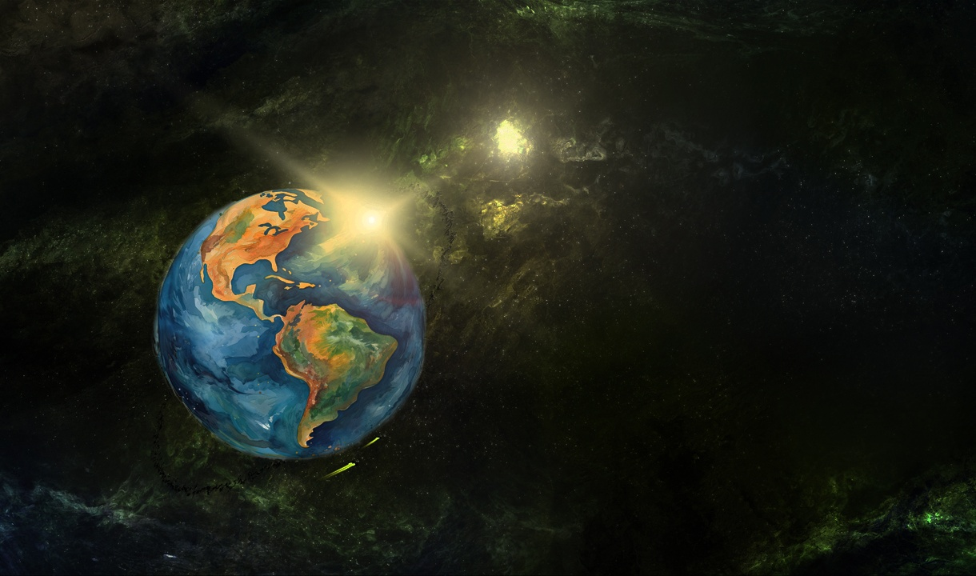
دنیا میں روشن ستارے

Slide 5




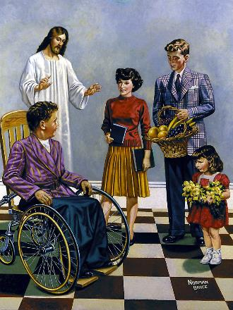
"کیونکہ جو تم میں نیت اور عمل دونوں کو اپنےہ نیک ارادہ کو انجام دینے کے لئے پیدا کرتا ہے وہ خُدا ہے" (فلپوں 13:2)۔
خُدا کا عکس
یسوع مسیح کی تذلیل اور سربلندی کو مہارت کے ساتھ بیان کرنے کے بعد، پولس رسول لفظ "لہذا کا اضافہ کرتا ہے۔ یعنی چونکہ یسوع مسیح نے اپنے آپ کو فروتن کیا اور بلند کیا گیاتاکہ"خُدا باپ کے جلال کے لئے ہر ایک زبان اقرار کرے کہ یسوع مسیح خُداوند ہے" (فلپیوں 11:2)۔فلپی کے ایمانداروں (اور ہم سب کو) اس کے بارے میں کچھ نہ کچھ کرنا چاہئے۔
ہمارا پہلا کام "خوف اور کانپتے ہوئے" اپنی نجات کا کام کرنا ہے (فلپیوں 12:2)۔ اگر خُدا ہی ہمیں بچانے والا ہے (ططس 11:2)تو ہمیں اس کی فکر کیوں کرنی چاہئے؟
خوب اور تھرتھراہٹ خُدا کی خدمت کے مترادف الفاظ کے طور پر استعمال ہونے والے اظہار ہیں (زبور 11:2)۔ لہذا پولس رسول اس بات پر زور دیتا ہے کہ یہ خُدا ہی ہے جو ہم میں نیکی کرنے کی خواہش پیدا کرتا ہے، اور ہمیں اسے حقیقت بنانے کی طاقت دیتا ہے (فلپیوں 13:2)

Slide 6




"تاکہ تم بے عیب اور بھولے ہو کر ٹیرھے اور کجرو لوگون میں خُدا کے بے نقص فرزند بنے رہو (جن کے درمیان تم دنیا میں چراغوں کی طرح دکھائی دیتے ہو)"
فلپیوں 15:2)
دنیا میں روشنی
پولس رسول تین پہلوؤں تجویز کرتا ہے جو ایمانداروں کو دنیا میں چمکا دیں گے:
اتحاد کو قائم رکھنا (فلپیوں 14:2)
ایک ساتھ کام کرتے وقت، ہمارے درمیان کوئی گپ شپ، تنقید، دشمنی یا بحث نہیں ہونی چاہیے۔
اپنے آپ کو بے الزم ثابت کرو (فلپیوں 15:2)۔
سادگی کے ساتھ اپنے باپ کی اطاعت کرنا اس برائی اور بربادی کے بالکل برعکس ہے جو ہمارے چاروں طرف موجود ہے۔
خُدا کے کلام کے ساتھ وفاداری (فلپیوں 15:2)۔
ہمارے اعمال اور ہماری سوچ بائبل کی تعلیمات کے مطابق ہونی چاہیے۔
جہاں اندھیرا سب سے زیادہ ہے وہاں روشنی سب سے زیادہ چمکتی ہے۔ ایک ایسی دنیا میں جہاں خُدا کو منظم طریقے سے مسترد کر دیا گیا ہے، ہم مسیحیوں کو مسیح کے نور سے چمکنا چاہیے

Slide 7




"اور اگر مجھے تمہارے ایمان کی قربانی اور خدمت کے ساتھ اپنا خون بھی بہانا پڑے تو بھی خوش ہوں اور تم سب کے ساتھ خوشی کرتا ہوں" (فلپیوں 17:2)۔
زندہ قربانی
اگرچہ پولس رسول کو رہائی کی اُمید تھی، لیکن اس بات کا امکان موجود تھا کہ اسے سزا دی جائے گی۔ وہ اس امکان کو "پینے کی طرح بہائے جانے" کے طور پر پیش کرتا ہے (فلپیوں 17:2)
آزادی (پینے کا نذرانہ) میں قربانی کے اوپر مائع ڈالنا ہوتا تھا (خروج 29: 39۔40)۔اس معاملے میں سوال پر قربانی فلپیوں کی تھی۔
کیا فلپی کے لوگ مرنے والے تھے؟ ہرگز نہیں۔اُن کی قربانی اُن کے ایمان کی خدمت پر مشتمل تھی۔ یہ زندگی قربانی ہے۔ ایسی قربانی جسے ہم سب کو خُدا کو پیش کرنا چاہئے (رومیوں 1:12)۔
پولس کو مرنے میں کوئی اعتراض نہیں تھا کیونکہ اس کی گواہی ان ایمانداروں کو اور زیادہ طاقت دے گی جو پہلے ہی انجیل کے وفادار گواہ بنے ہوئے تھے، ہمت کے ساتھ اس کے بارے میں بات کر رہے تھے، اور خدا کے لائق فرزندوں کے طور پر برتاؤ کر رہے تھے۔

Slide 8
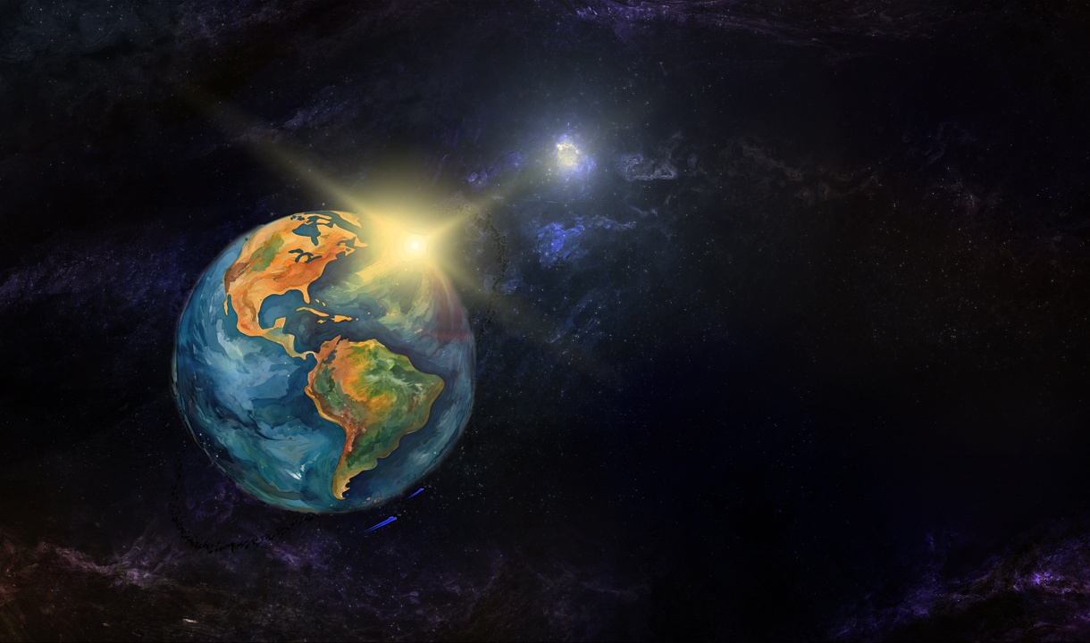
روشنی کی مثالیں

Slide 9

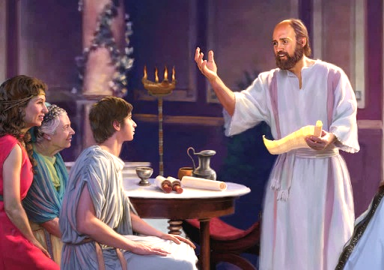


"لیکن تم اُس کی پختگی سے واقف ہو کہ جیسے بیٹا باپ کی خدمت کرتا ہے ویسے ہی اُس نے میرے ساتھ خوشخبری پھیلانے میں خدمت کی" (فلپیوں 22:2)۔
تیمتھیس
تیمتھیس پولس رسول کا ایک فعال ساتھی اور اُس کے چھ خطوط کا شریک مصنف تھا (2کرنتھیوں، فلپیوں، کلیسوں، 1تھسلنکیوں، 2تھسلنکیوں، فلیمون ) یہ پولس رسول ہی تھا جس نے اسے ایک مبشر کے طور پر چنا (اعمال 16: 1۔3)۔ پولس نے کیا دیکھا جو اس نوجوان کے بارے میں خاص تھا؟
سب سے پہلے، سب نے اس کی بات کی۔ خدمت کے لئے اس کی موزوں ہونے کی تصدیق پیشن گوئی کے الفاظ سے ہوئی (1تیمھیس18:1)۔ایک نوجوان ہونے کے طور پر پولس رسول نے اسے اپنا بیٹا سمجھا (1تیمھیس 2:1؛ 12:4)۔ تیمتھیس نے پولس رسول کے ساتھ احترام اور پیار کے ساتھ برتاؤ کیا جو ایک بیٹا اپنے باپ کے لئے رکھتا ہے (فلپیوں 22:2)۔
پولس رسول نے اسے اپنے جیسا کارگر سمجھا (1کرنتھیوں 10:6) پولس رسول نے اسے کئی کلیسیاؤں کی نگرانی سونپ دی، جیسے کرنتھیس (1کرنتھیوں 17:4)۔ فلپی (فلپیوں 19:2)؛ اور تھسلنکیوں 2:3)؛ اُس نے بھی پولس کی طرح قید کا سامنا کیا (عبرانیوں 23:13)۔

Slide 10

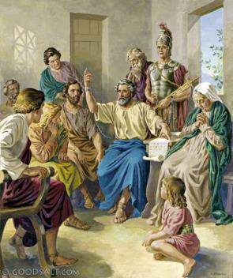


"لیکن میں نے اپفروتس کو تمہارے پاس بھیجنا ضروری سمجھا۔ وہ میرا بھائی اور ہم خدمت اور ہم سپاہ اور تمہارا قاصد اور میری حاجت رفع کرنے کے لئے خادم ہے" (فلپیوں 25:2)۔
اپفروتس
جب فلپیوں کو معلوم ہوا کہ پولس روم میں قید ہے، تو انہوں نے اس کی ضروریات (کرایہ، خوراک، کپڑے وغیرہ کی ادائیگی) کو پورا کرنے کے لیے اسے مدد بھیجنے کا فیصلہ کیا (فلپیوں 25:2)
اپفروتس کا کام صرف امداد فراہم نہیں کرنا تھا، لیکن پولس رسول کے ساتھ رہنا تھا، اس کی ضروریات میں اس کی مدد کرنا تھا، اور انجیل کو پھیلانے میں اس کے ساتھ تعاون کرتا تھا۔
انجیل کی خوشخبری کے جوش میں اُس نے اپنی جان کو خطرہ میں ڈالا اور شدید بیمار ہو گیا (فلپیوں 30،27:2)۔ ۔جب فلپیوں نے یہ سنا تو وہ اس کے لئے فکر مند ہوئے۔یہی بنیادی وجہ تھی کہ پولس رسول نے اسے خط ان تک پہچانے کے لئے بھیجنے کا فیصلہ کیا (فلپیوں 28،26:2)۔
پولس رسول نے اُن سے کہا "ایسے شخصوں کی عزت کیا کرو" (فلپیوں 29:2)۔ اپفروتس بلاشبہ ایک وفادار مسیحی تھا۔

Slide 11

"جب یسوع، ہمارا شفاعت کرنے والا، آسمان میں ہمارے لیے التجا کرتا ہے، روح القدس ہم میں کام کرتا ہے، تاکہ خُدا اس کی خوشنودی کے لیے ہم کام کریں۔ تمام آسمان روح کی نجات میں دلچسپی رکھتا ہے۔ پھر ہمیں اس میں شک کرنے کی کیا وجہ ہے کہ خداوند ہماری مدد نہیں کرے گا؟ ہم جو لوگوں کو تعلیم دیتے ہیں، ہمارا خُدا کے ساتھ ایک اہم تعلق ہونا چاہیے۔ دکھ اور درد ہمارے صبر کا امتحان لے سکتا ہے لیکن غیب کی موجودگی کی چمک ہمارے ساتھ ہے، اور ہمیں اپنے آپ کو یسوع کے پیچھے چھپانا چاہیے"
EGW (You Shall Receive Power, December 8)

